Slide 1

Facebook
Impostazioni e buone prassi per una Pagina ufficiale
Carmine Abate
Formatore digitale senior
Roma| Maggio 2021

Slide 2

Agenda
La pagina Facebook
Configurazione di base
Opzioni avanzate
Suggerimenti per la scrittura
Videotutorial

Slide 3
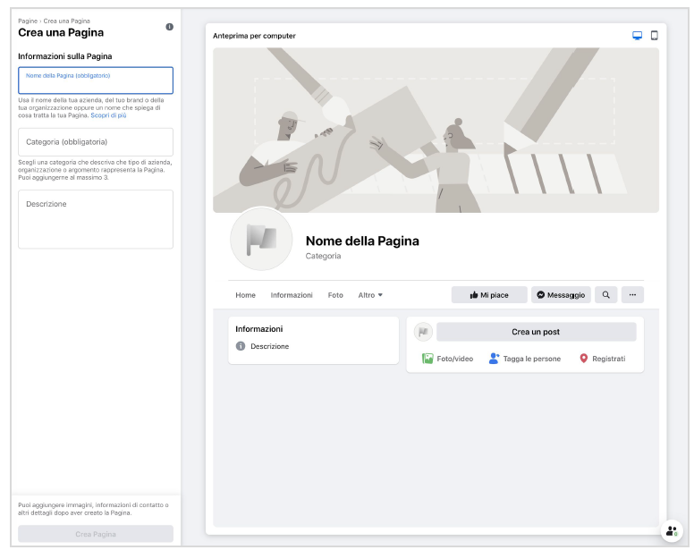
Facebook - La Pagina
La Pagina di Facebook:
Unica soluzione ufficialmente raccomandata per la presenza di un Ente pubblico.
Evitare l’utilizzo di profili privati e Gruppi
Configurazione di base:
  Nome pagina
  Categoria
  Descrizione

Slide 4
Facebook – Nome e info di base
Secondo i Termini di servizio, i nomi delle pagine:
devono rifletterne esattamente il contenuto;
non possono essere composti esclusivamente da termini generici (per es. solo «comune» o «scuola»);
possono usare le lettere maiuscole senza abusarne;
non possono includere simboli;
non possono includere le parole «fan» o «ufficiale»;
non possono includere descrizioni inutili.

Slide 5

Facebook - Nome utente
Particolare attenzione deve essere prestata alla definizione del “nome utente” della pagina, che genera un URL personalizzato memorizzabile e di facile comprensione da parte degli utenti Facebook.

Slide 6
Facebook - Grafica
Anche l’inserimento della grafica, la “foto del profilo” e l’“immagine di copertina”, richiede il rispetto di alcuni accorgimenti: oltre all’uso di immagini di dimensioni appropriate;
È consigliabile non utilizzare elementi testuali nella grafica o fare in modo che questi non occupino più del 20% dello spazio totale a disposizione sull’immagine, che sarà altrimenti penalizzata se utilizzata come illustrazione per l’inserzione sponsorizzata.
Facebook potrebbe infatti considerare l’immagine inappropriata in quanto contraria ai Termini di servizio.

Slide 7
Facebook – Visibilità pre pubblicazione
Una volta creata la pagina, si consiglia di renderla invisibile in modo da poterla personalizzare e arricchire di contenuti prima della reale pubblicazione e apertura ai cittadini.
Per farlo è sufficiente cliccare su “Impostazioni” > “Visibilità Pagina” e spuntare l’opzione “Nascondi la Pagina”, che renderà la pagina temporaneamente visibile al solo amministratore.

Slide 8
Facebook – Opzioni Pagina
L’elenco di impostazioni consigliate include:
disabilitare i post di terzi sulla propria pagina (opzione “Post delle persone che visitano la Pagina”);
attivare il “Filtro volgarità” per bloccare automaticamente i commenti offensivi;
Consentire la selezione del pubblico della sezione Notizie e le opzioni di visibilità dei post (opzione “Pubblico della sezione notizie e visibilità dei post”);
Quest’ultima impostazione renderà possibile, se necessario, personalizzare il contenuto sulla base del pubblico di riferimento (per es. studenti, pensionati, ecc.).

Slide 9
Facebook – Amministratore
È consigliabile aggiungere un altro amministratore della pagina attraverso la funzione “Assegna un nuovo ruolo nella Pagina”, che possa intervenire in caso di indisponibilità del primo.

Slide 10
Facebook – Contatti
La pagina Facebook consente inoltre di facilitare l’interazione con il cittadino attraverso due strumenti dedicati:
il pulsante;
il post messaggio
Il pulsante appare sotto l’immagine di copertina e può essere personalizzato per promuovere un’azione specifica, per esempio contattare la pubblica amministrazione.

Slide 11
Facebook – Contatti
Il post messaggio aggiunge invece un pulsante “Invia un messaggio” ai normali elementi di un post Facebook (descrizione, immagine, link). I messaggi privati non sostituiscono e non hanno lo stesso valore della posta elettronica certificata: devono pertanto essere usati con cautela rendendone espliciti i limiti.

Slide 12
Facebook – Post multilingua
I post sulla pagina possono essere programmati in modo che la pubblicazione rispetti il calendario contenuti definito dalla redazione, e possono essere inseriti una sola volta in più lingue diverse, lasciando che sia Facebook a mostrare la versione corrispondente alla lingua degli utenti della pagina.
Gli elementi personalizzabili di una pagina Facebook includono anche le sezioni visualizzate sulla barra laterale sinistra, generalmente “Post”, “Video”, “Foto”, “Informazioni” e “Persone a cui piace” la pagina.

Slide 13
Scrivere su Facebook
Gli utenti Facebook, come quelli web, non leggono interamente i post pubblicati, ma procedono a saltelli con lo sguardo sulla pagina, concentrandosi sulle zone che catturano la loro attenzione, di solito riconducibili alle prime parole di un post e agli elementi grafici.
Scrivere su Facebook presuppone pertanto una buona consapevolezza di questi modelli di lettura.
Un buon post per Facebook:
è scritto con parole semplici e dirette
è breve e può funzionare da contenuto autonomo
invita alla lettura del testo di approfondimento segnalato da un link.
Lo stile di Facebook ha la forma del parlare comune: semplicità, brevità, precisione e leggerezza.

Slide 14
Videotutorial
Videotutorial delle operazioni:
Creazione Pagina;
Impostazione info di base;
Panoramica funzioni avanzate.

Slide 15
Grazie per l’attenzione!
carmineabate1980@gmail.com

